Slide 1
Tiết 10 +11
Bài 5: Đo khối lượng

Slide 2
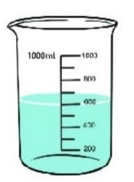
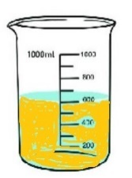
Các em học sinh quan sát 2 cốc đựng nước và đựng dầu. Hai cốc này chứa cùng một thể tích chất lỏng. Vậy khối lượng của 2 cốc này có bằng nhau không? Làm sao xác định được đều đó?
Cốc đựng nước Cốc đựng dầu

Slide 3
1. Đơn vị và dụng cụ đo khối lượng:
Hãy kể tên những đơn vị đo khối lượng mà em biết?

Slide 4
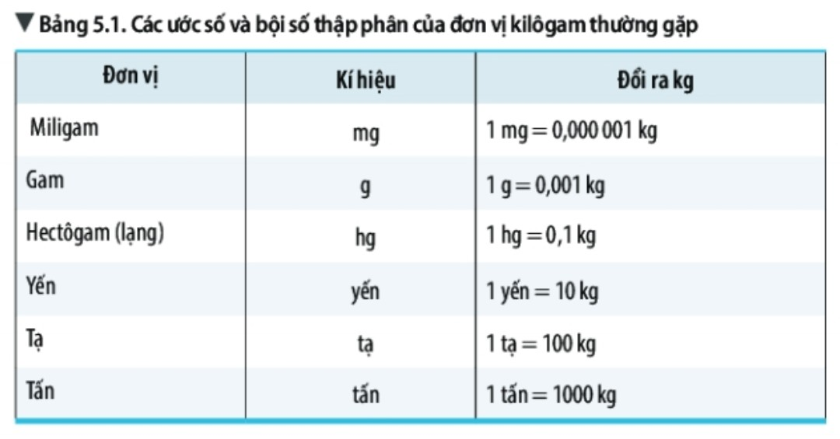
a. Đơn vị đo khối lượng:
-Đơn vị đo khối lượng trong hệ thống đo lường chính thức của nước ta hiện nay là kilôgam (kilogram), kí hiệu: kg.

Slide 5
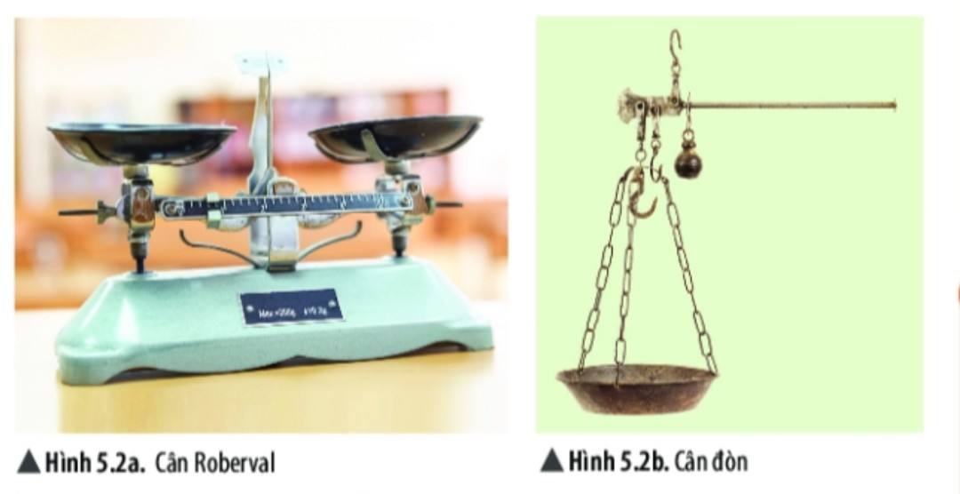
b. Tìm hiểu về dụng cụ đo khối lượng:

Slide 6
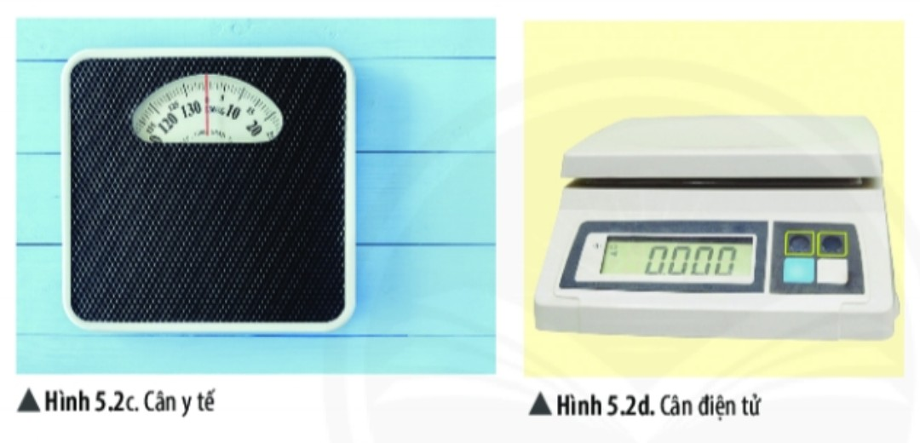

Slide 7
Em hãy nêu ưu thế của các loại cân hình 5.2?
Loại cân | Ưu thế
Cân Robervol | Được dùng trong phòng thí nghiệm
Cân đòn | Dùng trong mua bán
Cân y tế | Dùng trong đo khối lượng của cơ thể
Cân điện tử | Dùng trong đo khối lượng
.......

Slide 8
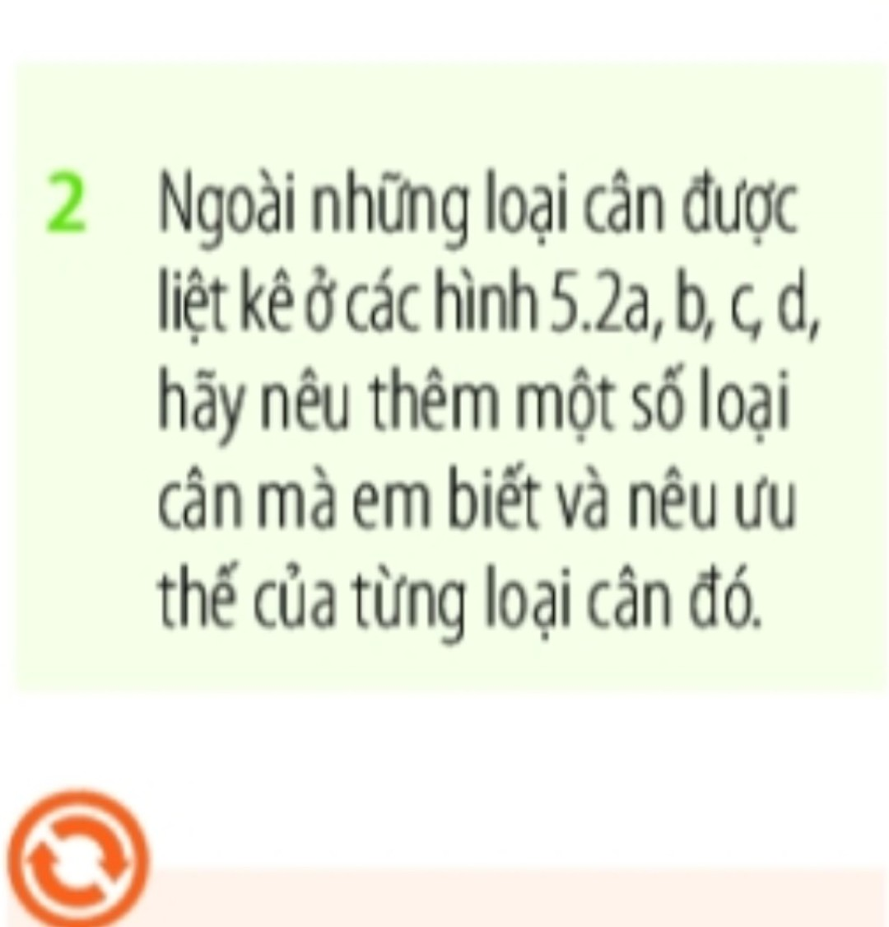

Slide 9
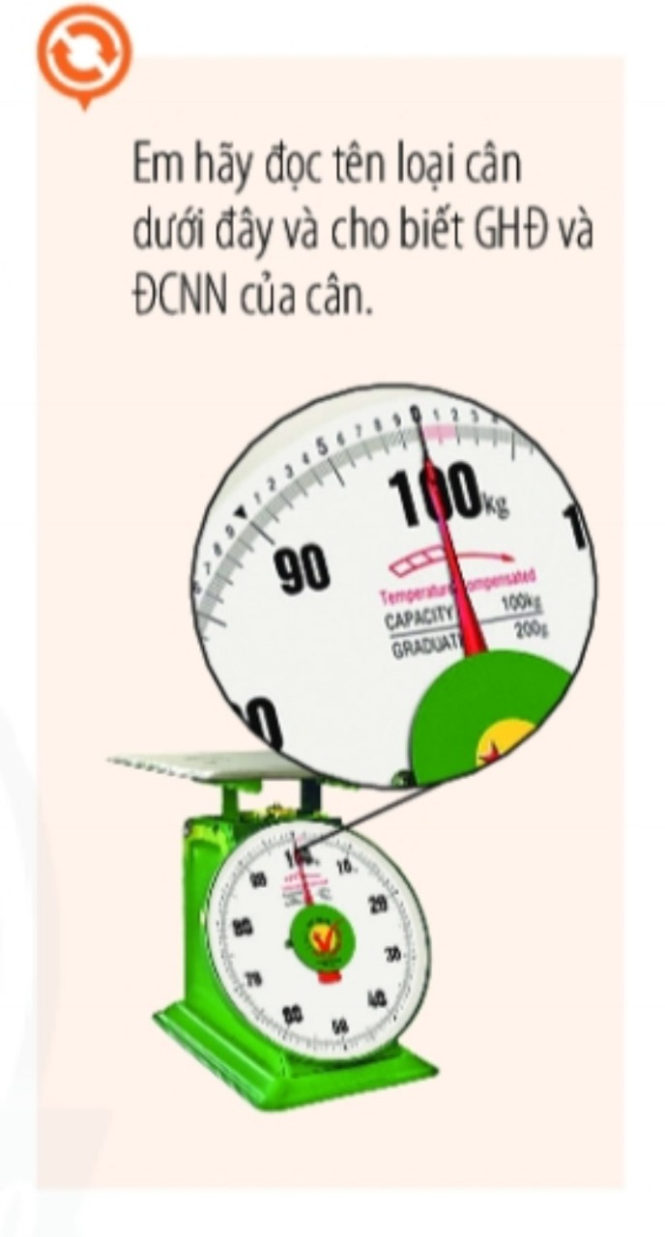

Slide 10
Ghi nhớ:
Để đo khối lượng người ta dùng cân.
Trên mội số loại cân thông thường có ghi GHĐ và ĐCNN
- Giới hạn đo ( GHĐ) : của cân là số lớn nhất ghi trên cân
-Độ chia nhỏ nhất ( ĐCNN) của cân: là hiệu hai số ghi trên hai vạch chia liên tiếp

Slide 11
2.Thực hành đo khối lượng:

Slide 12
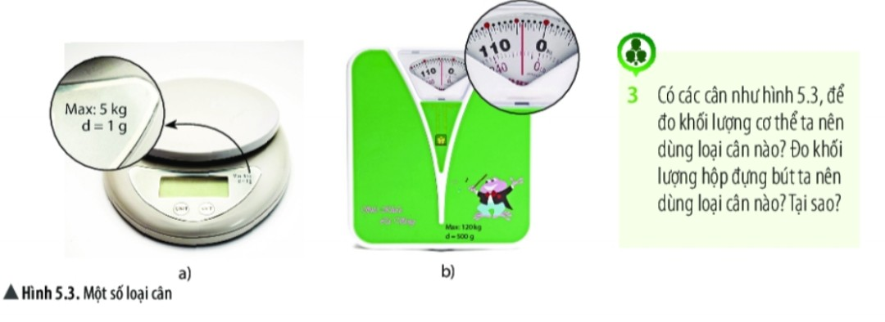
Ước lượng khối lượng của vật và lựa chọn cân phù hợp:
Đo khối lượng cơ thể dùng cân b.
Đo khối lượng hộp đựng bút dùng cân a.

Slide 13
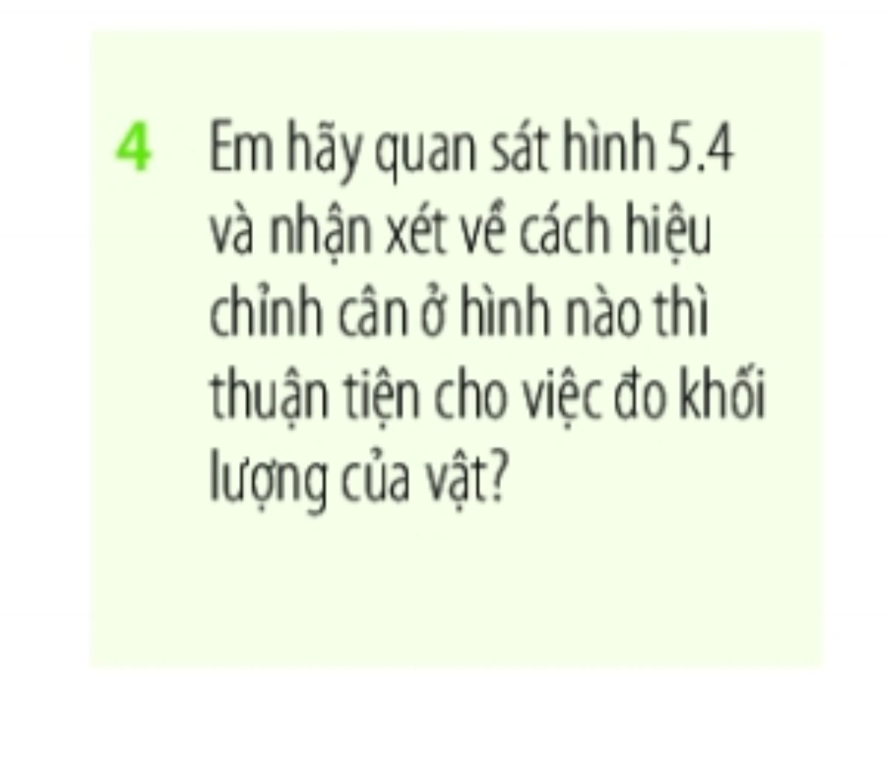
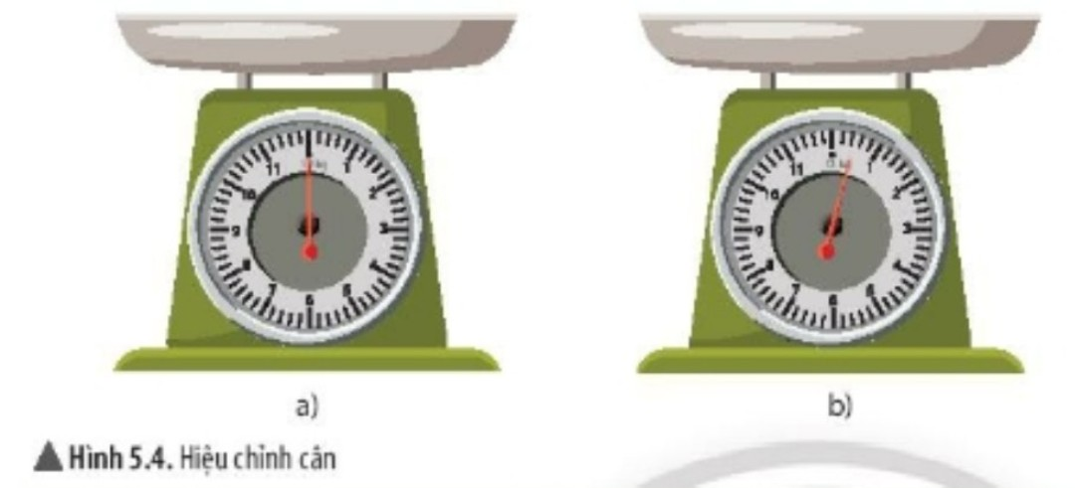
Các thao tác khi đo khối lượng

Slide 14
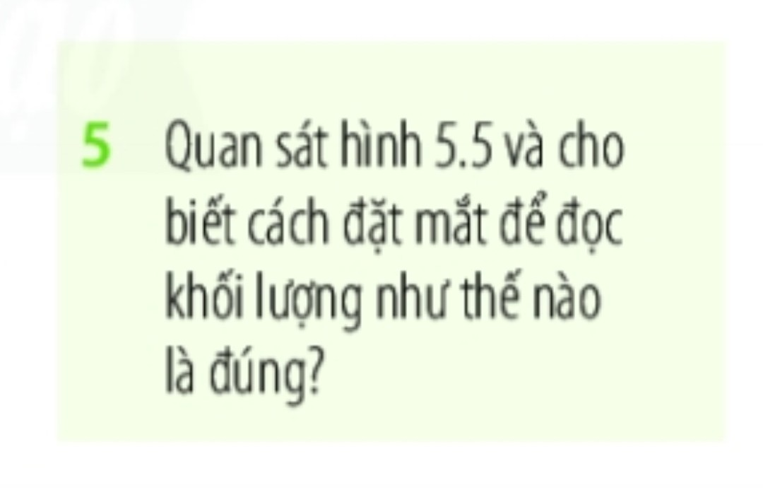
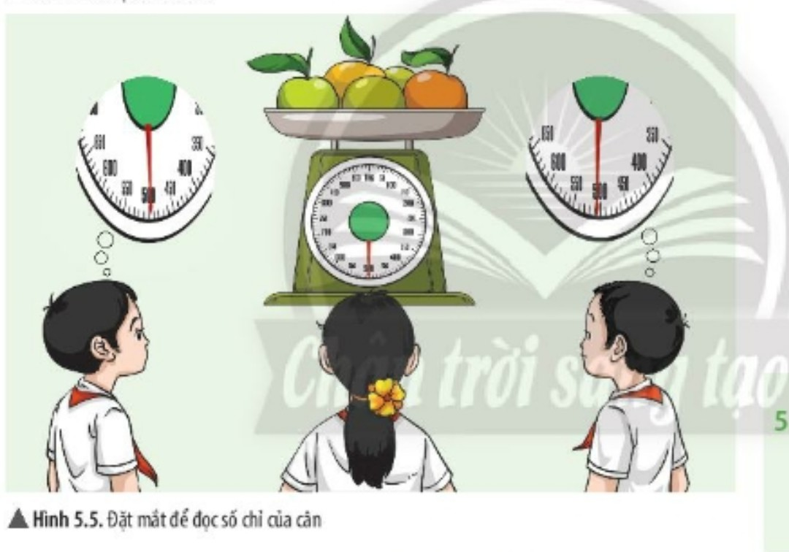

Slide 15
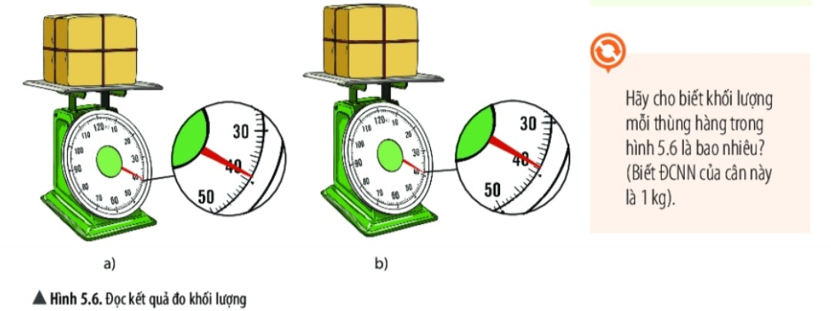
Khối lượng mỗi thùng hàng :39kg

Slide 16
Ghi nhớ:
Khi sử dụng cân đồng hồ để đo khối lượng của một vật cần lưu ý: Hiệu chỉnh cân về vạch số 0 trước khi đo. Đặt mắt nhìn theo hướng vuông góc với mặt cân. Đọc và ghi kết quả đo theo vạch chia gần nhất với đầu kim.

Slide 17
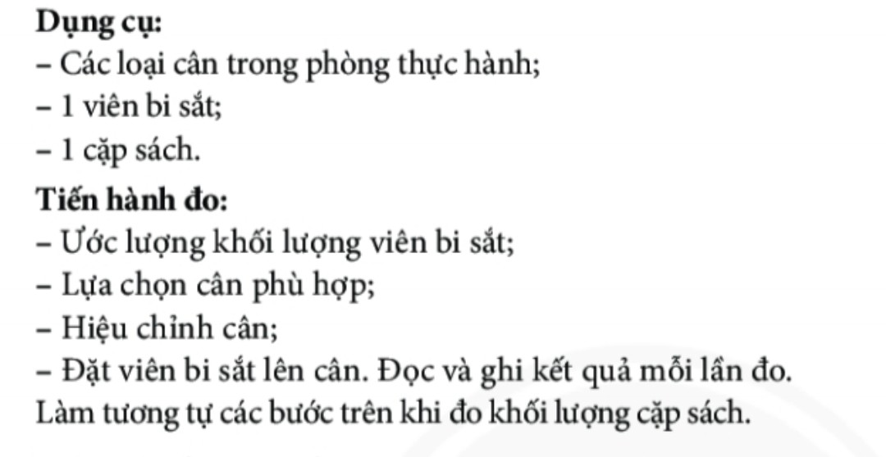
Đo khối lượng bằng cân

Slide 18
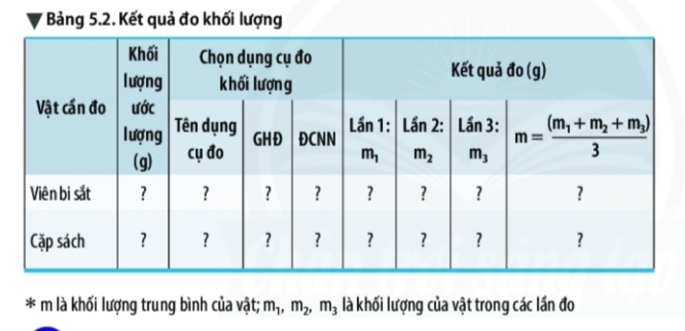

Slide 19
Đo khối lượng bằng cân
Khi đo khối lượng của một vật bằng cân, ta cần thực hiện:
Bước 1: Ước lượng khối lượng vật cần đo.
Bước 2: Chọn cân phù hợp.
Bước 3: Hiệu chỉnh cân đúng cách trước khi đo
Bước 4: Đặt vật lên cân hoặc treo vật vào cân
Bước 5: Đọc và ghi kết quả mỗi lần đo theo vạch chia gần nhất với đầu kim của cân

